Slide 1
Garbage Collection 동작 방식
저번 시간 질문!
Heap 구조
GC

Slide 2
1. 저번 시간 질문!

Slide 3
1. Native Method Stack 할당 시기
Java Source
(.java 파일)
Java Compiler
(javac.exe)
Class Library
Java Byte Code
(.class 파일)
JVM
Class
Loader
Runtime Data Area
Method Area = Static Area | Heap | Java Stack | PC Register | Native Method Stack
Execution
Engine
Native Method
Interface
(JNI)
Native Method
Library
Notes:
[참고]
http://egloos.zum.com/sinuk/v/2676307
https://ko.wikipedia.org/wiki/%EC%9E%90%EB%B0%94_%EB%84%A4%EC%9D%B4%ED%8B%B0%EB%B8%8C_%EC%9D%B8%ED%84%B0%ED%8E%98%EC%9D%B4%EC%8A%A4
https://ram-bak.tistory.com/5
JNI (Java Native Interface)는 자바가 다른 언어로 만들어진 어플리케이션과 상호 작용할 수 있는 인터페이스를 제공한다.
JVM이 원시 메소드 (native method)를 적재하고, 수행할 수 있도록 한다. -> 적재 : Native Method Stack에 적재!
쉽게 말해 Java와 다른 언어를 연동하는 솔루션

Slide 4
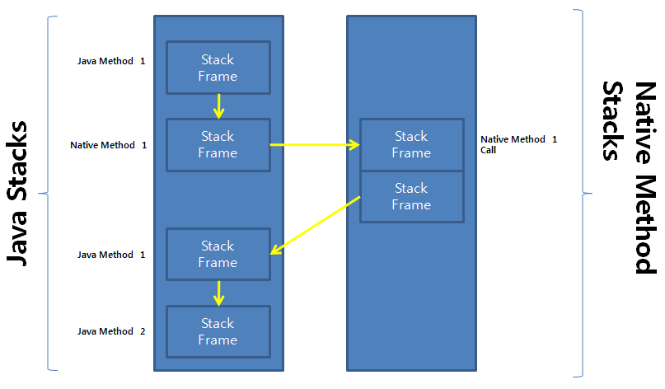
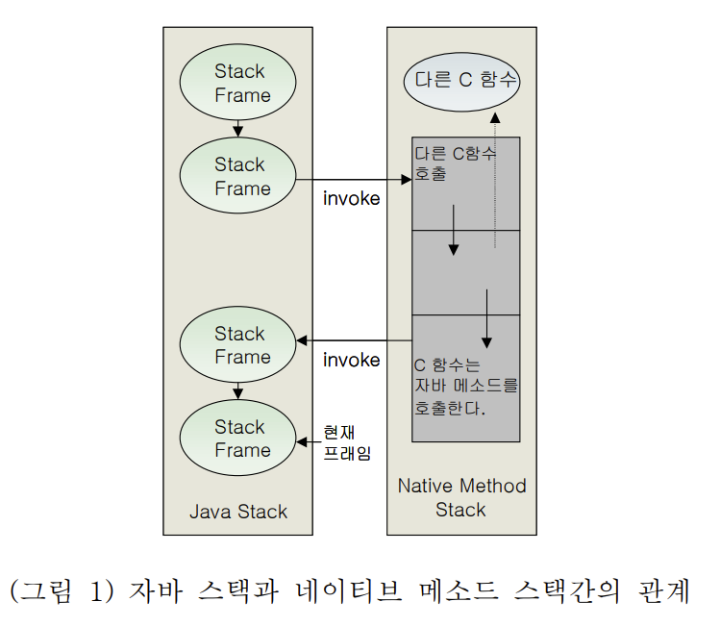
1. Native Method Stack 할당 시기
Notes:
[참고]
https://ram-bak.tistory.com/5
https://www.koreascience.or.kr/article/CFKO200033239351936.pdf
Java 코드를 수행하다가, JNI를 호출하면, Java 스택에서 Native Method Stack으로 Dynamic Linking을 통해 확장한다.

Slide 5
1. Native Method Stack 할당 시기
자바 스택은 스레드 별로 1개만 존재.
스택 프레임은 메서드가 호출될 때마다 생성된다.
메서드 실행이 끝나면 스택 프레임은 pop 되어 스택에서 제거
thread 1
thread 1
thread 2
thread 3
thread 3
stack
frame1
stack
frame
stack
frame
thread 2
stack
frame2
stack
frame
stack
frame
thread 3
stack
frame3
stack
frame
PC Register
Java Stack
Native Method Stack
스택 프레임은 메서드가 호출될 때마다 새로 생겨, 스택에 push 된다.
스택 프레임은 지역변수나 메서드의 매개변수, 임시적으로 사용되는 변수나 메서드의 정보가 저장된다.
  -> 지역변수, 매개변수의 특성상 메서드가 끝나면 사라진다. 즉, 금방 사용되고 사라지는 데이터들이다.
Notes:
이 때, 맨 위에 있는 스택 프레임은 main 메서드이다. (즉, 위에서부터 아래로 늘어나는 형식 생각하면 됨)
스택 프레임 1이 main 메서드이고, 스택 프레임 2는 메인에서 호출한 어떤 메서드, 그 아래에 있는 스택 프레임 3은 2의 메서드에서 호출한 메서드
스레드 3의 두번째 스택 프레임에서 Native Method를 호출하면, Java Stack과 같이 Native Method Stack에도 스택 프레임이 생성되는 방식

Slide 6
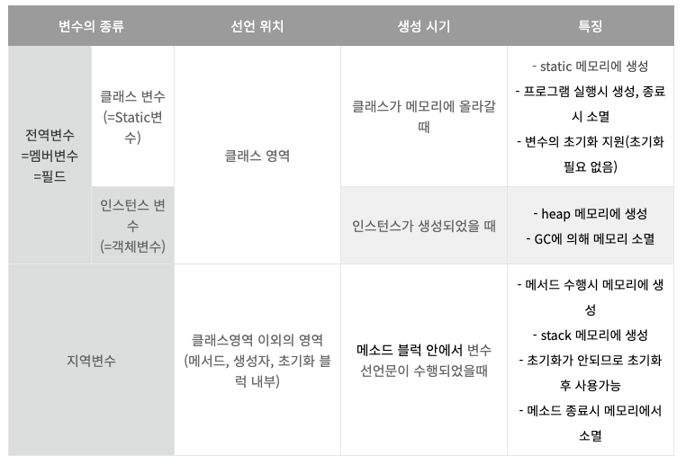
2. 객체 변수인데, 멤버 변수일 때 어디에 할당될까?
Notes:
[참고]
https://k9e4h.tistory.com/389
전역변수인데, static 변수일 때는 static 메모리(= Method Area)에 생성된다! (int, boolean 등과 같이)
전역변수인데, 인스턴스 변수 (객체 변수)일 때는 인스턴스가 생성되었을 때!! heap 메모리에 생성되고, GC에 의해 메모리가 소멸된다.

Slide 7
3. PC Register에 저장되는 건 뭘까?
각 스레드는 메서드를 실행하고 있고,
PC 레지스터는 그 메서드 안에서 바이트 코드 몇 번째 줄을 실행하고 있는지 나타낸다.
-> PC 레지스터는 Java Bytecode의 주소를 갖는다!
thread 1
thread 1
thread 2
thread 3
thread 3
stack
frame
stack
frame
stack
frame
thread 2
stack
frame
stack
frame
stack
frame
thread 3
stack
frame
stack
frame
PC Register
Java Stack
Native Method Stack
Notes:
[참고]
https://doohong.github.io/2018/03/02/Java-runtime-data-area/
https://blog.embian.com/61
https://naruu098.tistory.com/76
PC Register는 스레드가 생성될 때마다 생기는 공간, 스레드가 어떤 명령을 실행하게 될지에 대한 부분을 기록한다.
JVM은 Stacks-Base 방식으로 작동하는데, JVM은 CPU에 직접 Instruction을 수행하지 않고, Stack에서 Operand를 뽑아내 이를 별도의 메모리 공간에 저장하는 방식을 취하는데, 이런 메모리 공간을 PC Register라고 한다.
-> 이유) Java가 플랫폼 독립적이긴 하지만, OS나 CPU 입장에서 보면 하나의 프로세스에 지나지 않기 때문에 Java도 현재 작업하는 내용을 CPU에 Instruction으로 제공해야 했다. -> 이를 위한 버퍼 공간이 PC Register이다!
Java 메서드를 수행하고 있다면, PC 레지스터는 현재 수행 중인 JVM Instruction = Java Byte Code의 주소를 갖는다.
CPU의 Instruction Set이 기계어인것 처럼, JVM의 Instruction Set은 Java Bytecode이다!

Slide 8
2. Java Garbage Collection

Slide 9
Garbage Collector란?
동적으로 할당한 메모리 영역 (Heap) 중,
사용하지 않는 영역을 탐지하여 해제하는 기능
JVM
Class
Loader
여기!
Runtime Data Area
Method Area = Static Area | Heap | Java Stack | PC Register | Native Method Stack
Execution
Engine
Native Method
Interface
(JNI)
Native Method
Library

Slide 10
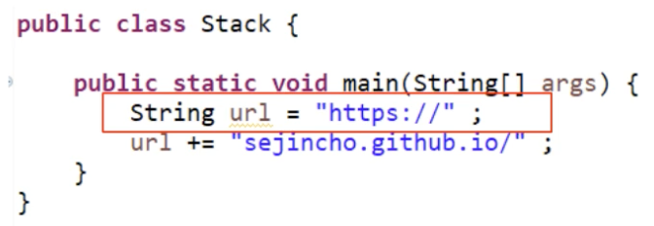
Garbage Collector란?
String
https://
url
Java Stack
Heap
Notes:
위의 빨간 구문이 실행되면 힙에는 https://를 가진 String이, 스택에는 heap의 “https://” String을 참조하는 url이 저장된다.

Slide 11
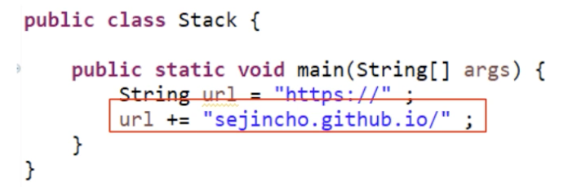
Garbage Collector란?
String
https://
String
https://sejincho.github.io/
url
새로 할당
Java Stack
Heap
Notes:
문자열이 합쳐지는 과정에서 기존 url 영역에 있던 String이 합쳐지는 것이 아니라, 새롭게 heap 영역에 할당이 된다.

Slide 12
Garbage Collector란?
스택에서 참조할 수 없는 “unreachable object”가 된다!
-> GC가 제거
String
https://
String
https://sejincho.github.io/
url
Java Stack
Heap
Notes:
기존 “https://”를 가진 String을 참조하는 변수가 없어서 unreachable object가 된다.
unreachable object는 스택이 도달할 수 없는 heap 영역의 객체이다.
JVM 가비지 콜렉터는 우선적으로 unreachable object를 제거한다.

Slide 13
Garbage Collector란?
String
https://sejincho.github.io/
url
Java Stack
Heap
Notes:
JVM 가비지 콜렉터는 우선적으로 unreachable object를 제거한다.

Slide 14
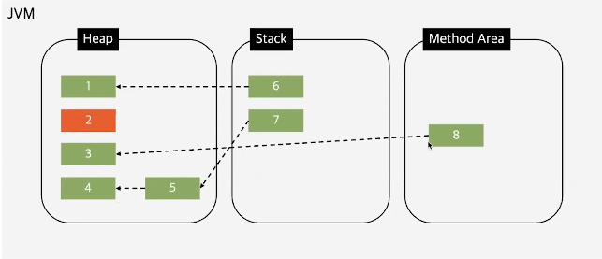
Garbage Collector란?
Unreachable 객체
Notes:
[참고]
https://www.youtube.com/watch?v=Fe3TVCEJhzo

Slide 15
Garbage Collector 동작 방식
‘stop-the-world’가 발생하면, GC를 실행하는 스레드를 제외한 나머지 스레드는 모두 작업을 멈춘다.
  -> ‘stop-the-world’는 GC를 실행하기 위해 JVM이 어플리케이션 실행을 멈추는 것이고, GC 작업이 완료되면 중단되었던 작업들이 다시 시작한다.
  -> 어떤 GC 알고리즘은 사용해도, ’stop-the-world’는 발생한다!
Garbage Collector가 stack의 모든 변수들을 스캔하면서 각각 어떤 객체를 참조하고 있는지 찾아서 마킹한다.
Reachable Object가 참조하고 있는 객체도 찾아서 마킹한다.
마킹되지 않은 객체를 Heap에서 제거한다. (sweep)
Mark & Sweep
Mark : 사용되는 메모리와 사용되지 않는 메모리를 식별하는 작업
Sweep : Mark 단계에서 사용되지 않음으로 식별된 메모리를 해제하는 작업
* 메모리 해제 메서드 System.gc() 가 있지만, 이 메서드를 사용하면 시스템 성능에 매우 큰 영향을 끼치므로, 절대 사용하지 않는다고 함..

Slide 16
Heap 구조
Java 1.8에 사라졌다!
Eden | Survivor 1 | Old | Permanent
 | Survivor 2
Young Generation
Java 1.8 이후
Eden | Survivor 1 | Old Generation
 | Survivor 2
Young Generation
Notes:
Permanent 영역은 Java 1.8부터 사라지고, Metaspace가 생겼다.
Me

Slide 17
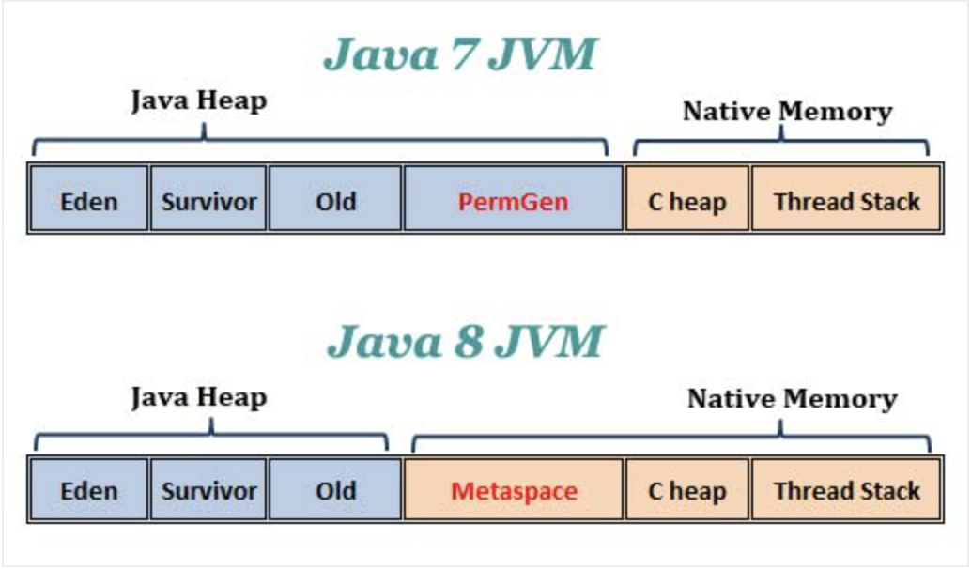
[참고] Java 1.8 이후 메모리
Notes:
[참고]
https://sheerheart.tistory.com/entry/Java-Metaspace%EC%97%90-%EB%8C%80%ED%95%B4%EC%84%9C
https://m.post.naver.com/viewer/postView.nhn?volumeNo=23726161&memberNo=36733075
Metaspace는 JDK 8 이전의 Perm 영역을 대체하는 영역으로, 클래스와 메소드의 메타데이터들이 저장되는 영역이다.
Metaspace는 Native Memory를 사용하기 때문에 힙 영역과는 별개의 영역에 할당된다! -> Native Memory(시스템의 기본 메모리)에 할당!, Native Memory는 OS 레벨에서 관리된다.
요약)
Permanent 영역은 JVM에 의해 크기가 강제되던 영역인데, Metaspace는 Native Memory 영역으로, OS가 자동으로 크기를 조절하고, 옵션으로 Metaspace의 크기를 줄일 수도 있다. 결과적으로 기존과 비교해 큰 메모리 영역을 사용할 수 있게 되었고, Permanent 영역 크기로 인한 OutOfMemoryError를 보기 힘들어졌다.

Slide 18
Minor GC와 Major GC
Minor GC
Eden | Survivor 1 | Old
 | Survivor 2
Young Generation
Notes:
Young Generation은 Eden 영역과 Survivor 1, Survivor 2 영역으로 구성되는데,
Eden 영역은 Object가 Heap에 최초로 할당되는 장소이며, Eden 영역이 꽉 차면 Object의 참조 여부를 따져, 만약 참조가 되어있는 Live Object이면 Survivor 영역으로 넘기고, 참조가 끊어진 Garbage Object이면 그냥 남겨 놓는다.
모든 Live Object가 Survivor 영역으로 넘어가면 Eden 영역을 모두 청소한다.

Slide 19
Minor GC와 Major GC
Major GC
Eden | Survivor 1 | Old
 | Survivor 2
Young Generation
Notes:
Old Generation 영역에서 수행되는 Garbage Collector를 Major GC라고 한다.

Slide 20
Minor GC
Eden | Survivor 1 | Old
 | Survivor 2
Young Generation
Notes:
Young Generation은 Eden 영역과 Survivor 1, Survivor 2 영역으로 구성되는데,
Eden 영역은 Object가 Heap에 최초로 할당되는 장소이며, Eden 영역이 꽉 차면 Object의 참조 여부를 따져, 만약 참조가 되어있는 Live Object이면 Survivor 영역으로 넘기고, 참조가 끊어진 Garbage Object이면 그냥 남겨 놓는다.
모든 Live Object가 Survivor 영역으로 넘어가면 Eden 영역을 모두 청소한다.

Slide 21
Minor GC
Eden | Survivor 1 | Old
 | Survivor 2
Young Generation
Notes:
Eden 영역이 꽉 차면 Minor GC가 발생한다.

Slide 22
Minor GC
Eden | Survivor 1 | Old
 | Survivor 2
Young Generation
Notes:
Eden 영역이 꽉 차면 Minor GC가 발생한다.

Slide 23
Minor GC
Reachable 객체
Eden | Survivor 1 | Old
 | Survivor 2
Young Generation
Notes:
Eden 영역의 Reachable 객체는 Survivor 1 영역으로 이동하고, Unreachable 객체는 메모리에서 해제된다.

Slide 24
Minor GC
Eden | Survivor 1 | Old
 | Survivor 2
Young Generation

Slide 25
Minor GC
Eden | Survivor 1 | Old
 | Survivor 2
Young Generation
Notes:
Eden 영역이 꽉 차면 Minor GC가 발생한다.

Slide 26
Minor GC
Eden | Survivor 1 | Old
 | Survivor 2
Young Generation
Notes:
Eden 영역이 꽉 차면 Minor GC가 발생한다.

Slide 27
Minor GC
Reachable 객체
Eden | Survivor 1 | Old
 | Survivor 2
Young Generation
Notes:
Eden 영역의 Reachable 객체는 Survivor 1 영역으로 이동하고, Unreachable 객체는 메모리에서 해제된다.

Slide 28
Minor GC
Eden | Survivor 1 | Old
 | Survivor 2
Young Generation
Notes:
Eden 영역이 꽉 차면 Minor GC가 발생한다.

Slide 29
Minor GC
Survivor 1 꽉 참!
Eden | Survivor 1 | Old
 | Survivor 2
Young Generation
Notes:
Survival 1이 꽉 차면, Survival 1 영역에서 Mark & Sweep가 다시 이루어진다.
Survival 1에서 살아남은 Reachable 객체는 Survivor 2로 이동한다.

Slide 30
Minor GC
Eden | Survivor 1 | Old
 | Survivor 2
Age 값 증가
Young Generation
Notes:
Survival 1에서 살아남은 Reachable 객체는 Survivor 2로 이동한다.
=> 이런 작업은 짧은 생명 주기를 가질 수 밖에 없는 객체는 최대한 짧게 갖고 있겠다는 Sun JVM의 특징을 그대로 나타낸다!
Survivor 1과 Survivor 2 중 하나는 반드시 비어있어야 한다!
-> 만약 두 Survivor 영역에 모두 데이터가 존재하거나, 두 영역 모두 사용량이 0이라면, 시스템이 정상적인 상황이 아니라고 생각하면 된다.
Survivor 2로 이동할 때, 이동한 객체의 Age 값(age bit에 저장되는 값)이 증가한다.
-> age는 객체 헤더에 저장된다.

Slide 31
Minor GC
Eden | Survivor 1 | Old
 | Survivor 2
Young Generation

Slide 32
Minor GC
Eden | Survivor 1 | Old
 | Survivor 2
Young Generation

Slide 33
Minor GC
Minor GC !
Eden | Survivor 1 | Old
 | Survivor 2
Young Generation

Slide 34
Minor GC
Eden | Survivor 1 | Old
 | Survivor 2
Young Generation
Notes:
다시 Eden 영역이 다 차면, 다시 Minor GC가 발생하고, 살아남은 Reachable 객체는 Survivor 2로 이동한다.

Slide 35
Minor GC
Minor GC !
Eden | Survivor 1 | Old
 | Survivor 2
Young Generation

Slide 36
Minor GC
Eden | Survivor 1 | Old
 | Survivor 2
Mark & Sweep
Young Generation
Notes:
다시 Eden 영역이 다 차면, 다시 Minor GC가 발생하고, 살아남은 Reachable 객체는 Survivor 2로 이동한다.

Slide 37
Minor GC
Eden | Survivor 1 | Old
 | Survivor 2
Young Generation
Notes:
Survivor 2가 다 차면, 다시 Minor GC가 발생하고, 살아남은 Reachable 객체들은 Age값이 증가되고, Survivor 1으로 이동한다.

Slide 38
Minor GC
Minor GC !
Eden | Survivor 1 | Old
 | Survivor 2
Young Generation
Notes:
Survivor 2가 다 차면, 다시 Minor GC가 발생하고, 살아남은 Reachable 객체들은 Age값이 증가되고, Survivor 1으로 이동한다.

Slide 39
Minor GC
Eden | Survivor 1 | Old
 | Survivor 2
Young Generation
Notes:
다시 Survivor 1이 다 차게 되면, Minor GC를 하는데 만약!

Slide 40
Minor GC - Promotion
Young Generation
Eden | Survivor 1 | Old
 | Survivor 2
Age 값이 또 증가해서 이동
-> 특정 Age 값을 넘어서면 Old Generation으로 이동한다.
-> Promotion
Notes:
Age 값이 특정 값 이상이 되면, Old Generation으로 이동하는데, 이 과정을 Promotion이라고 한다.

Slide 41
Minor GC - Promotion
Young Generation
Eden | Survivor 1 | Old
 | Survivor 2
Age 값이 또 증가해서 이동
-> 특정 Age 값을 넘어서면 Old Generation으로 이동한다.
-> Promotion
Notes:
Age 값이 특정 값 이상이 되면, Old Generation으로 이동하는데, 이 과정을 Promotion이라고 한다.

Slide 42
Promotion – Major GC
Young Generation
Eden | Survivor 1 | Old
 | Survivor 2
Promotion을 통해 Old Generation이 꽉 차게 되면
Major GC가 발생한다!
Notes:
Promotion을 통해 Old Generation이 꽉 차게 되면, Major GC가 발생한다.

Slide 43
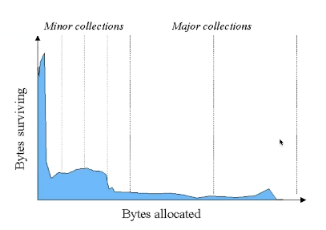
왜 Minor GC와 Major GC로 나눌까?
대부분의 객체는 금방 접근 불가능한 상태(unreachable)가 된다.
  -> 즉, 금방 garbage가 된다.
오래된 객체에서 젊은 객체로의 참조는 아주 적게 존재한다.
위 두 가지의 가설을 전제하고, GC를 만들었기 때문
Notes:
[참고]
https://www.youtube.com/watch?v=Fe3TVCEJhzo
Minor GC가 실행되면 꽤 많은 객체들이 수거된다. 반면에, Major GC가 실행되도 딱히 큰 변화는 없다.

Slide 44
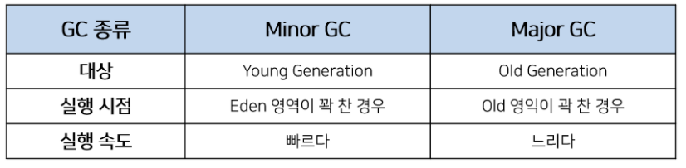
GC 요약
Notes:
[참고]
https://mangkyu.tistory.com/118
Young Generation이 Old generation보다 사이즈가 작고, GC가 전체 영역을 처리하는 것보다 덜 걸린다. 즉, stop-the-world 로 어플리케이션이 중지되는 시간이 짧아진다.

Slide 45
끝!
Notes:
[참고]
https://www.youtube.com/watch?v=vZRmCbl871I
https://velog.io/@litien/%EA%B0%80%EB%B9%84%EC%A7%80-%EC%BB%AC%EB%A0%89%ED%84%B0GC
https://mangkyu.tistory.com/118
https://d2.naver.com/helloworld/1329
https://donghyeon.dev/java/2020/03/31/%EC%9E%90%EB%B0%94%EC%9D%98-JVM-%EA%B5%AC%EC%A1%B0%EC%99%80-Garbage-Collection/
https://coding-start.tistory.com/205
https://goodgid.github.io/Java-8-JVM-Metaspace/

